Slide 1
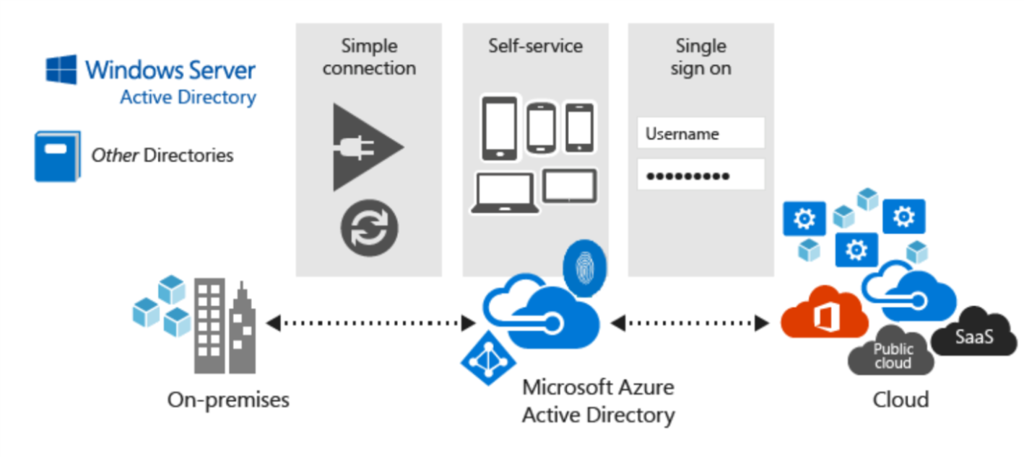
Active Diretory e Domínio
Profª Esp. Érika Arias Barrado

Slide 2
Serviço de Diretório
Função organizar e principalmente ter um local centralizado para a busca de informações necessárias no dia a dia para realização dos trabalhos;
Exemplo a organização de uma agenda

Slide 3
Active Directory
É implementação de serviço de diretório no protocolo LDAP que armazena informações sobre objetos em rede de computadores e disponibiliza recursos;
Função armazenar informações sobre objetos de redes de computadores e fornecer esses dados;
Foi criado no sentido de organizar
Obs. “O LDAP (Lightweight Directory Access Protocol - Protocolo de acesso aos diretórios leves) é um protocolo padrão que permite gerenciar diretórios, ou seja, acessar bancos de informações sobre os usuários de uma rede por meio de protocolos TCP/IP. Geralmente, os bancos de informações são relativos a usuários, mas eles também podem ser usados para outros fins, como gerenciar o material de uma empresa. ”

Slide 4
Domínio
O conjunto de servidores, estações de trabalho, bem como as informações do diretório, é que formam uma unidade conhecida como Domínio;
Domínio foi criado com o objetivo de facilitar a memorização dos endereços de computadores na Internet;

Slide 5
Domino Interno
Nome amigável que identifica a sua rede (LAN);
Criado normalmente durante a instalação do software para rede;
Não é registrado e pode ser usado o nome que desejar;
Deve ser exclusivo na rede interna – Diferente do nome do Servidor.

Slide 6
Domino da Internet
É necessário adquirir um nome de domínio da Internet de um registrador de nome de domínio credenciado que o registra para uso na Internet;
O nome de domínio da Internet utiliza uma extensão de nome de domínio público de nível superior como .com, .net, .br, .edu, etc

Slide 7
Serviços de Domínio do Active Diretory
Armazena dados do diretório e gerencia a comunicação entre os usuários e domínios, incluindo processos de login do usuário, autenticação e as pesquisas em diretório;
Função fornecer um banco de dados distribuído que armazena e gerencia informações sobre recursos da rede ;
Pode ser usado para organizar elementos de uma rede, como usuários, computadores e outros dispositivos em uma estrutura de confinamento hierárquica

Slide 8
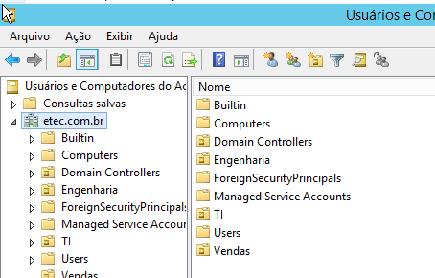
A partir da configuração do domínio no servidor, é mostrado uma estrutura de confinamento hierárquico incluindo a floresta do Active Diretory, unidades organizacionais, usuários, grupos, computadores e outros.

Slide 9
Característica do Domínio
Árvore de Domínios
Uma árvore nada mais é do que um agrupamento ou arranjo hierárquico de um ou mais domínios do Windows Server, os quais ”compartilham um espaço de nome”.
Unidades Organizacionais
Uma Unidade Organizacional é uma divisão que pode ser utilizada para organizar os objetos de um determinado domínio em um agrupamento lógico para efeitos de administração;
Com a utilização de unidades organizacionais, é possível restringir os direitos administrativos apenas em nível da Unidade Organizacional sem que, com isso, o usuário tenha poderes sobre todos os demais objetos do Domínio.

Slide 10
Para criar uma implantação de Rede é preciso que você conheça a infraestrutura de rede disponível, bem como os requisitos e a organização de TI da empresa.

Slide 11
Conhecer a Organização
Importante conhecer a estrutura da organização, pois essas informações podem influenciar a maneira como você implanta, usa e oferece suporte ao Gerenciador de Configurações.
Planos de longo prazo da organização.
Alterações como fusões e aquisições podem ter um efeito significativo na infraestrutura de TI.
Fatores externos que requerem alterações e projetos internos (planejados ou em andamento) podem afetar a maneira como você cria e implanta o Gerenciador de Configurações.

Slide 12
Considere:
Organização e Departamentos existente:
Organogramas da empresa,
hierarquia de relatórios,
métodos de comunicação,
controle de nível de serviços
Organização existente do TI e politicas administrativas:
A estrutura e o nível técnico das divisões de TI
Divisão de Negócios a longo prazo:
Alterações

Slide 13
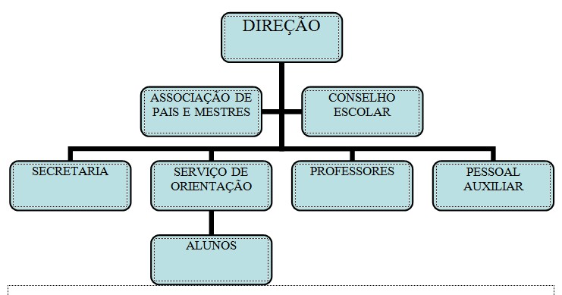

Slide 14
Estrutura do Active Directory
Considerar o Layout da estrutura do Active Directrory (disposição da floresta hierárquica e a estrutura de Domínio)
Considerar a Estrutura Física (topologia)

